Slide 1

Anàlisi i disseny d’una plataforma Marketplace
Mohammadi El Youzghi Bette
Enginyeria Informàtica
Enginyeria de Programari
Universitat Oberta de Catalunya

Slide 2






E-commerce
Introducció
Objectius
Metodologia
Resultats
Conclusions
Bibliografia
El comerç electrònic a Espanya:
+20 000 M EUR de facturació^{[1]}
+12 % creixement interanual^{[1]}
+39% compra online mensualment ^{[2]}
Plataformes Marketplace populars a Espanya:

Slide 3
Algunes problemàtiques...
Introducció
Objectius
Metodologia
Resultats
Conclusions
Bibliografia
❌Menys propera als usuaris.
❌Mètriques de rendiment.
❌Productes propis destacats.
❌Promocions de pagament.
❌Serveis exclusius.

Slide 4
JustInPlace, la plataforma Marketplace
Introducció
Objectius
Metodologia
Resultats
Conclusions
Bibliografia
✔️Més propera als usuaris.
✔️Sostenibilitat.
✔️Comerç de proximitat.
✔️Igualtat d’oportunitats.
✔️Qualitat.

Slide 5
Objectius
Introducció
Objectius
Metodologia
Resultats
Conclusions
Bibliografia
🔘 Obtenir el disseny detallat de la plataforma.
🔘 Aprofundir en els coneixements d’anàlisi i disseny.
JustInPlace
Categories
Compradors
Comandes
Promocions
Pagament
Productes
Venedors
Enviament
Facturació
Valoracions
Productes favorits
Notificacions

Slide 6
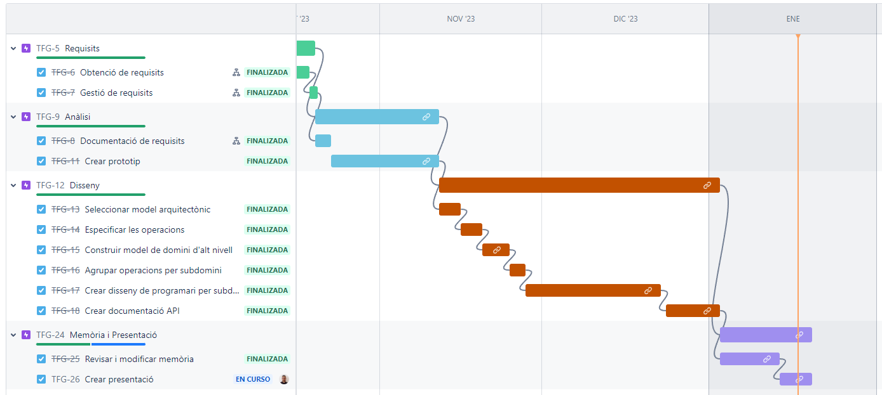
Gestió del projecte: Model en cascada
Introducció
Objectius
Metodologia
Resultats
Conclusions
Bibliografia

Slide 7
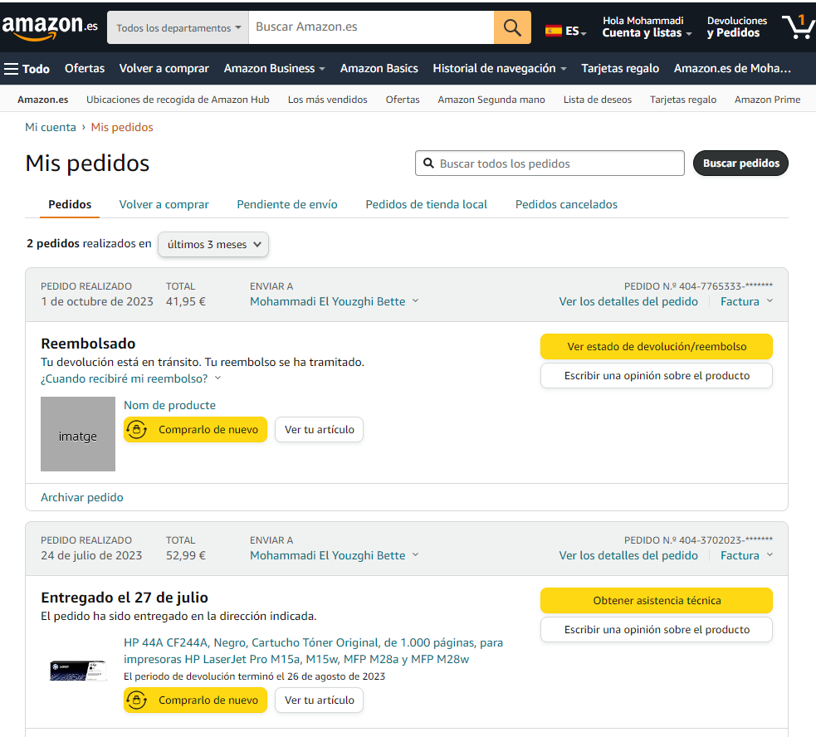
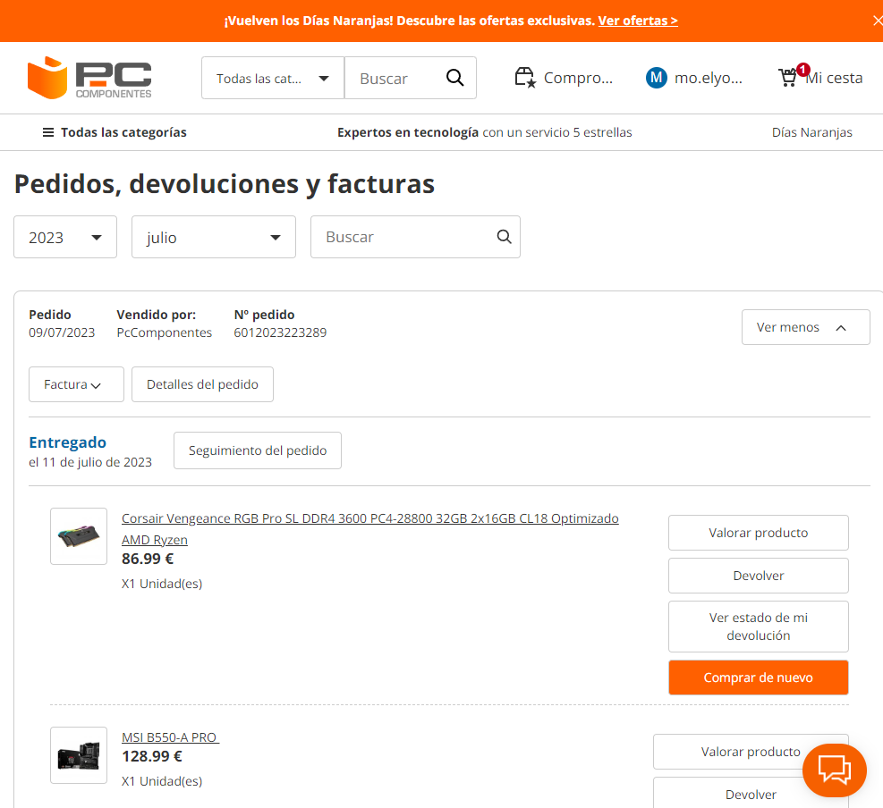
Obtenció requisits: Exploració
Introducció
Objectius
Metodologia
Resultats
Conclusions
Bibliografia

Slide 8
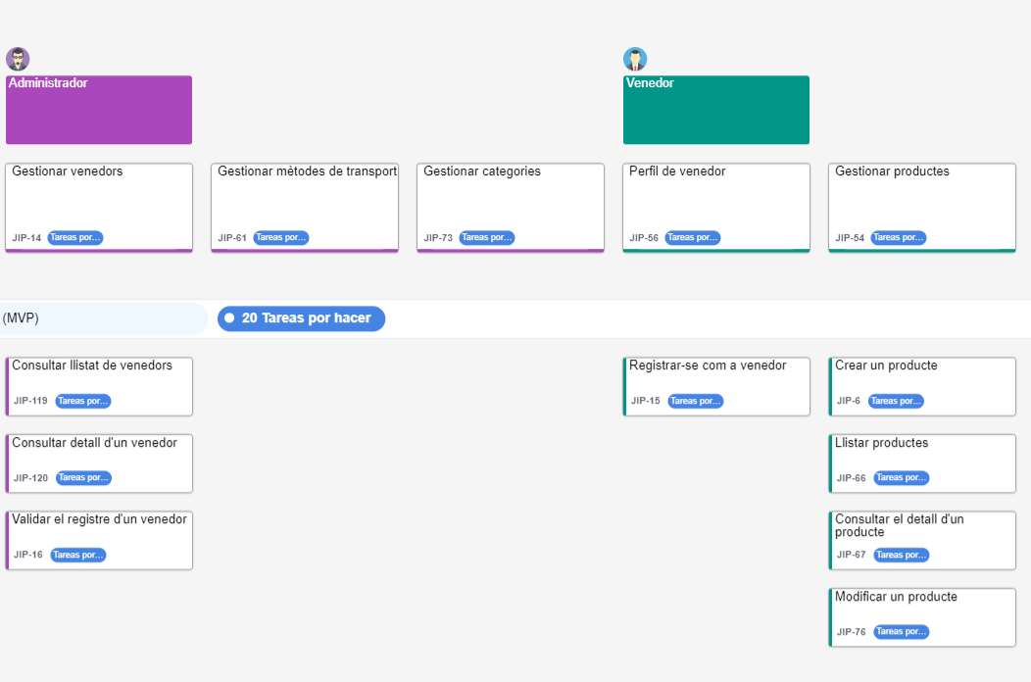
Gestió de requisits: Mapa d’històries d’usuari
Introducció
Objectius
Metodologia
Resultats
Conclusions
Bibliografia

Slide 9
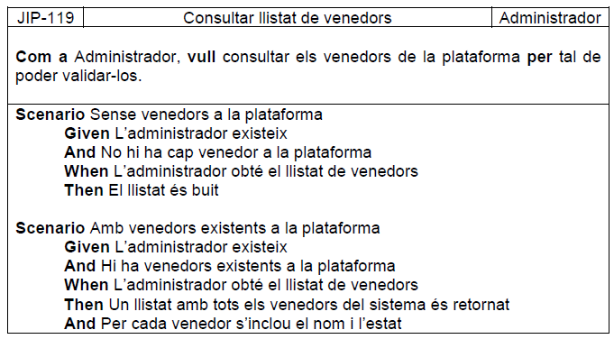
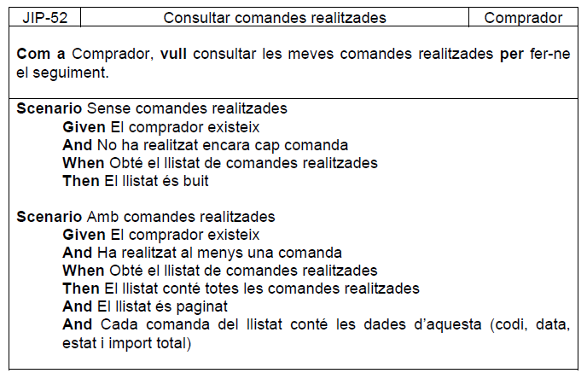
Documentació de requisits: Històries d’usuari
Introducció
Objectius
Metodologia
Resultats
Conclusions
Bibliografia

Slide 10
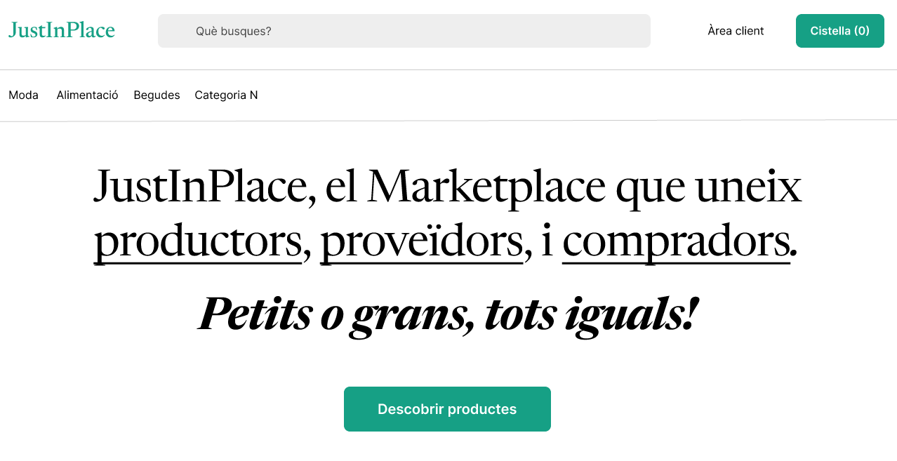
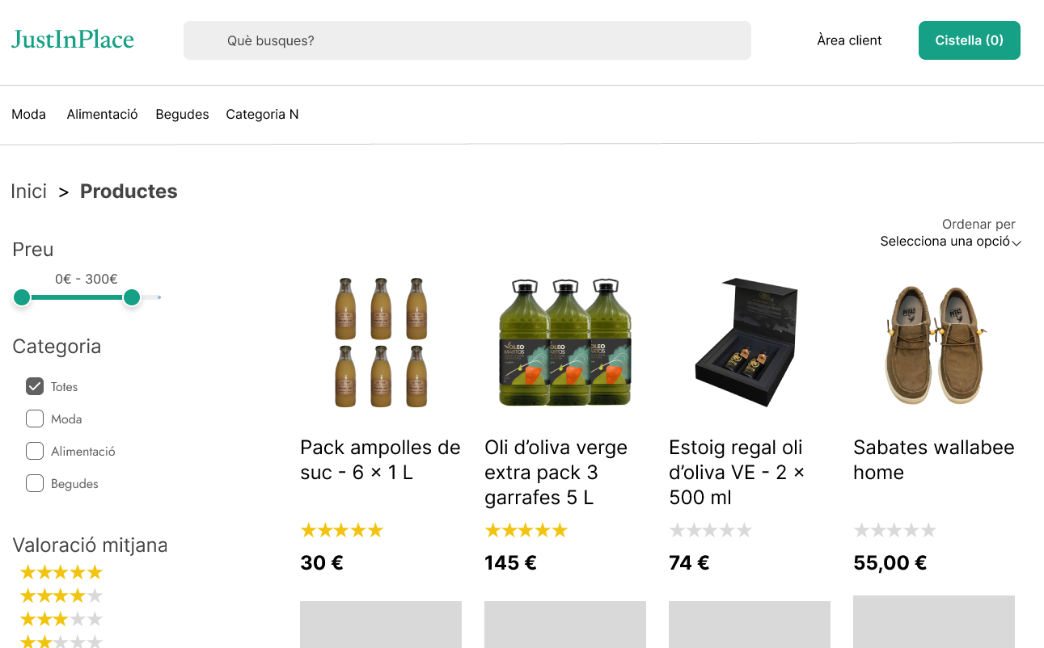
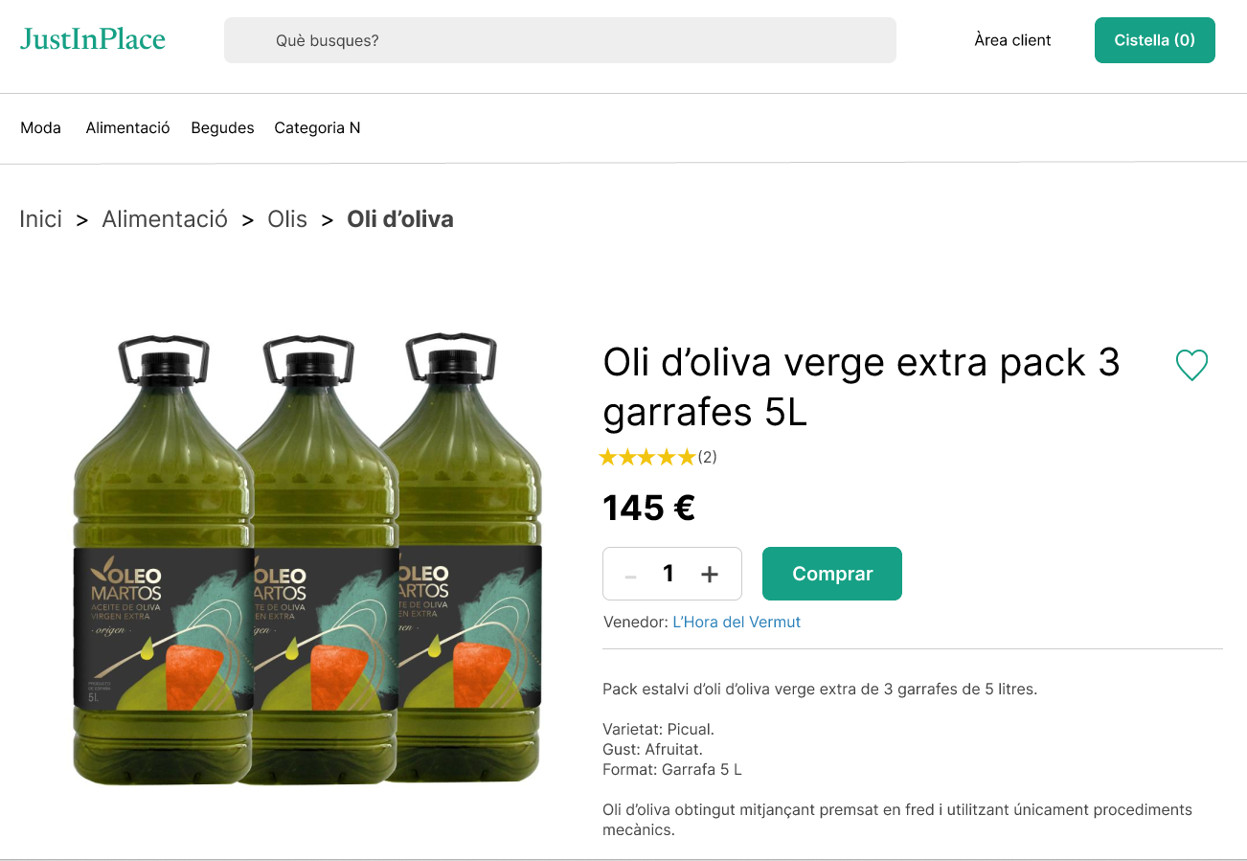
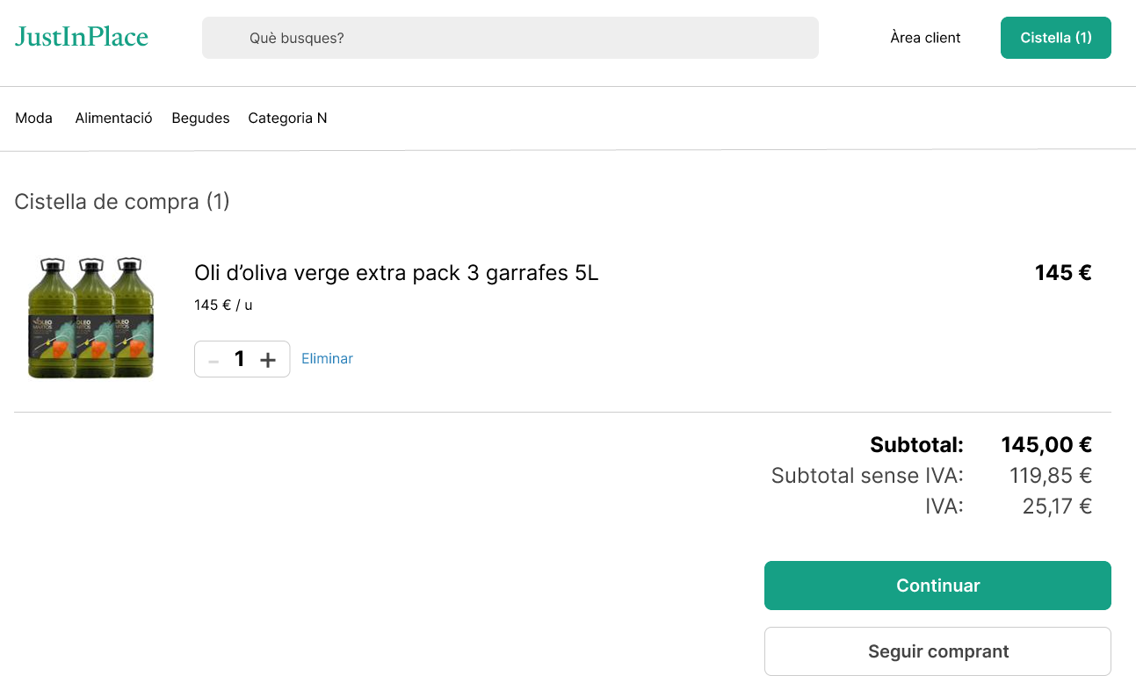
Modelat: Prototip interactiu
Introducció
Objectius
Metodologia
Resultats
Conclusions
Bibliografia

Slide 11
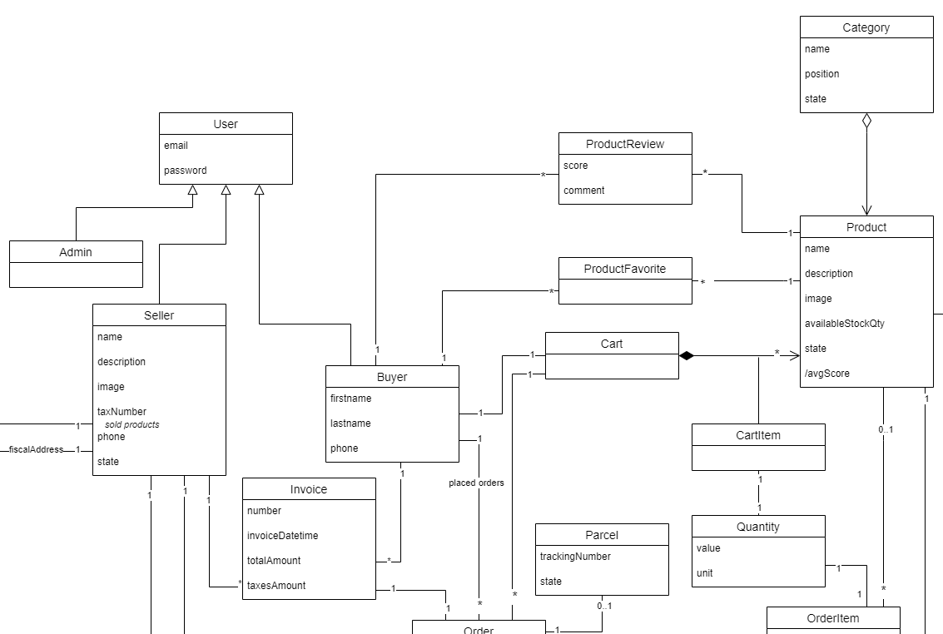
Model de domini d’alt nivell: UML
Introducció
Objectius
Metodologia
Resultats
Conclusions
Bibliografia

Slide 12
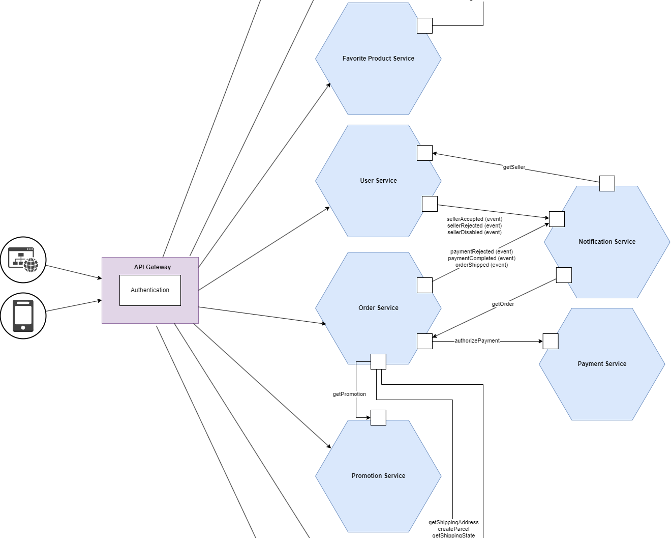
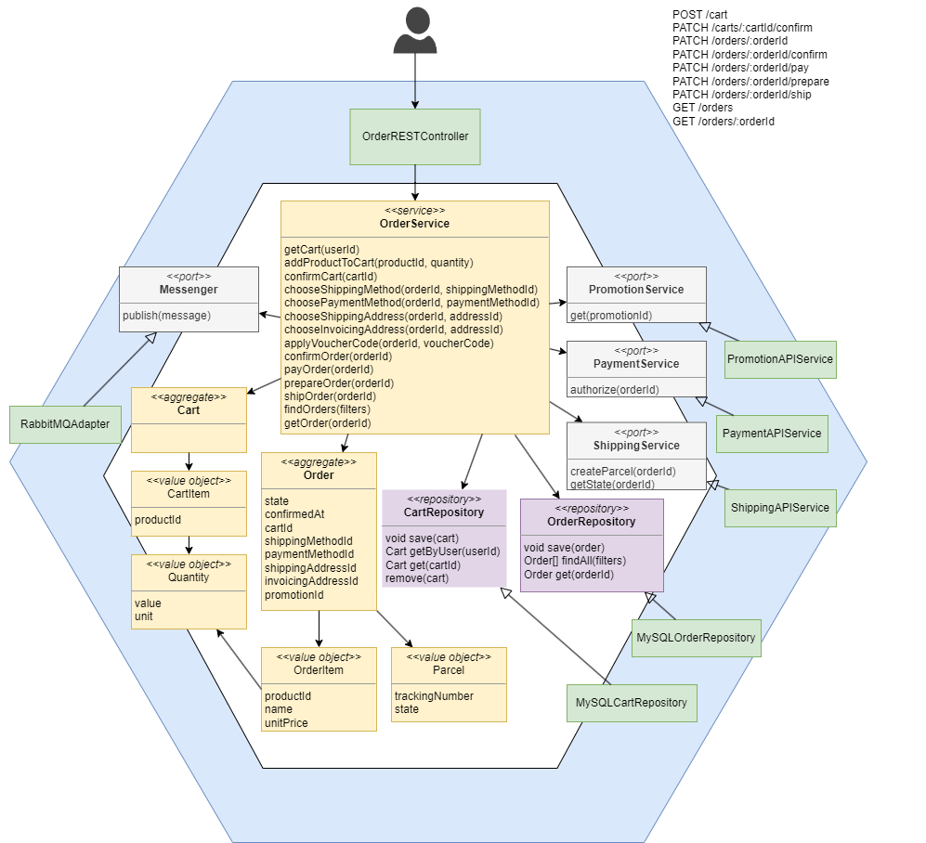
Estil arquitectònic: Microserveis
Introducció
Objectius
Metodologia
Resultats
Conclusions
Bibliografia

Slide 13
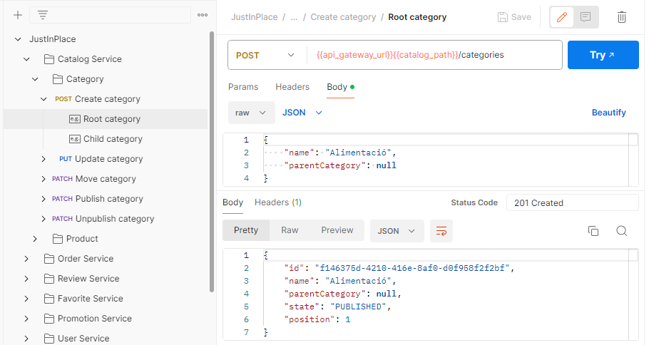
Documentació API: Col·lecció Postman
Introducció
Objectius
Metodologia
Resultats
Conclusions
Bibliografia

Slide 14
Resultats
Introducció
Objectius
Metodologia
Resultats
Conclusions
Bibliografia
🔘Històries d’usuari.
🔘Prototip interactiu (algunes vistes).
🔘Model de domini d’alt nivell.
🔘Disseny detallat de tots els microserveis.
🔘Documentació pràctica API (alguns endpoints).
🔘Política de desplegament.
🔘Recomanacions.

Slide 15
Conclusions
Introducció
Objectius
Metodologia
Resultats
Conclusions
Bibliografia
✔️ Obtenir el disseny detallat de la plataforma.
✔️ Aprofundir en els coneixements d’anàlisi i disseny.
Requisits
Anàlisi
Disseny
Implementació

Slide 16
Bibliografia
Introducció
Objectius
Metodologia
Resultats
Conclusions
Bibliografia
[1] El comerç electrònic va superar a Espanya els 20 mil milions d'euros el segon trimestre del 2023, un 12,7% més que l'any anterior, CNMC, 05/01/2024: https://www.cnmc.es/prensa/ecommerce-2T23-20240105
[2] Freqüència amb què els consumidors compren online al mes a Espanya el 2023, Abigail Orús, Statista, 28/11/2023: https://es.statista.com/estadisticas/496519/frecuencia-de-compra-mensual-en-comercio-electronico-de-espana/

